Slide 1

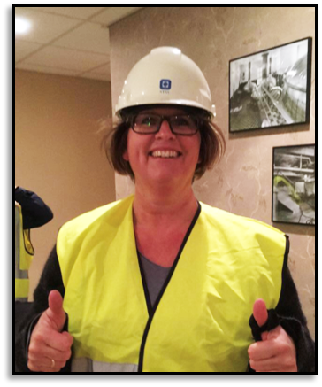
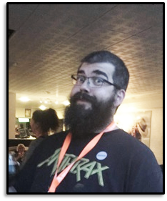
Systematiske søk
Nytt for noen – gammelt for andre
Universitetsbibliotekar Magnus Rom Jensen og Universitetsbibliotekar Solvor Solhaug
NTNU Universitetsbiblioteket
Notes:
Begge:
Presentere oss og hvor vi kommer fra (humsambibl ntnu)
Vi skal snakke litt om vår erfaring fra systematiske søk innen humaniora og samfunnsfagene. Fortelle litt om våre erfaringer med systematiske søk og de verktøyene vi bruker i denne prosessen

Slide 2
Hva er systematisk søk?
Et systematisk litteratursøk foregår planmessig og begrunnet, og er dokumentert og etterprøvbart (Haraldstad & Christophersen, 2004, s.117).
Notes:
Solvor:
Men aller først: hva er systematiske søk: det finnes mange definisjoner ,men em systematisk oversikt har som utgangspunkt å finne, vurdere og oppsummere forskning innen et emne ved hjelp av gjennomtenkte og gjennomsiktige metoder
Det er et søk som er gjennomarbeider til minste detalj sammen med fagmiljøet ,
Vi har testet søket både søkestrategi, ordsammensetninger, nærhets operatører og databaser og ander eventuelle avgrensinger
og selve søket utprøvd og gjennomgått med fagmiljøet før selve søket ble gjennomført
Selve søket er dokumentert ned i minste detalj slik at det skal være mulig å gjenta det samme søket,
Planmessig, begrunnet og etterprøvbart

Slide 3
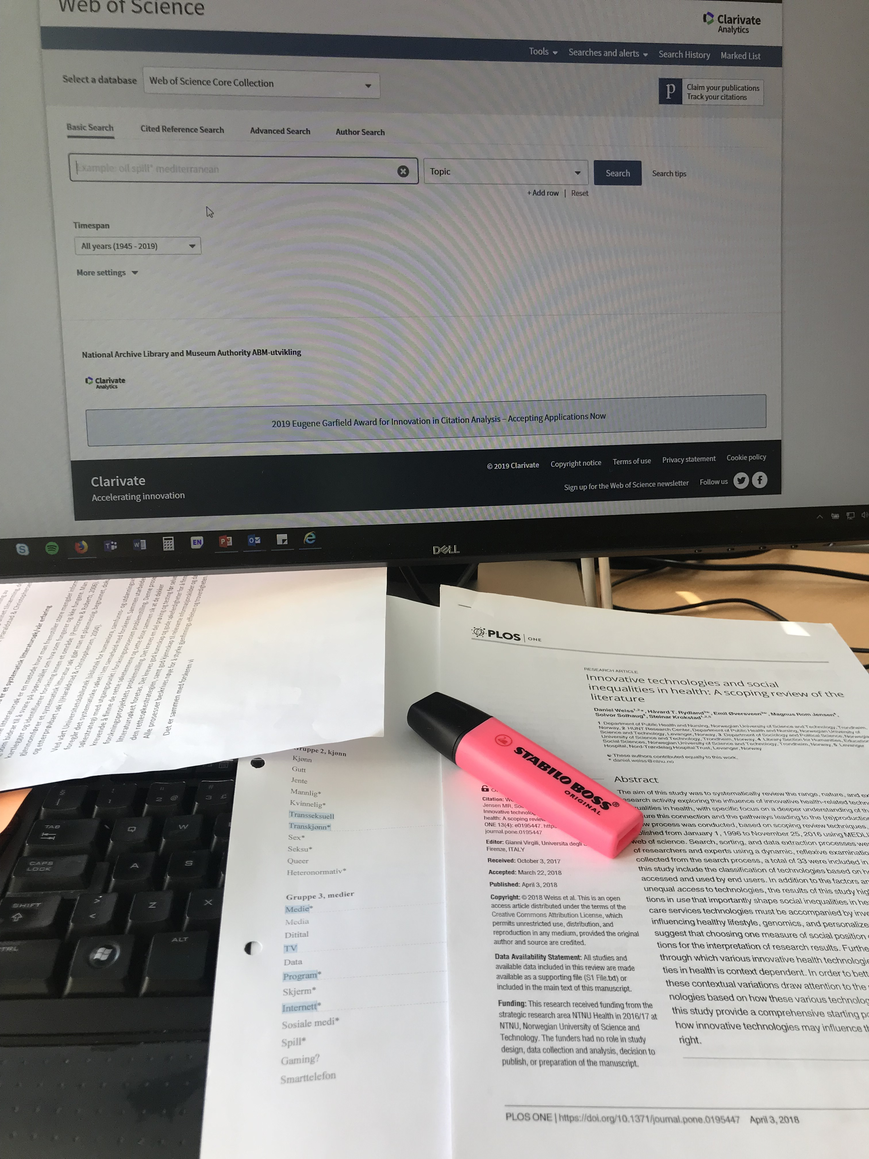
Gammelt for noen -Systematiske søk innen helse og medisinske fag
Notes:
Solvor:
Systematiske søk er ikke noe nytt innen biblioteksektoren ved NTNU, de medisinske miljøene har gjort dette lenge, og vi har vært så heldige å fått lære av de erfaringene de fagansvarlige ved medisinsk bibliotek ved NTNU har gjort seg .
De siste årene har humaniora og samfunnsfagene også begynt å etterspørre systematiske søk. Og den utfordringen har vi da tatt!!

Slide 4
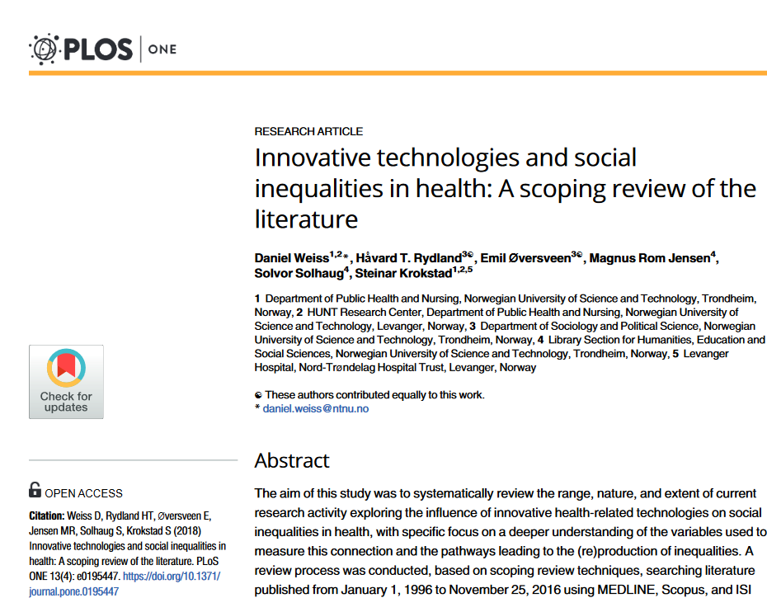
Nytt for andre – systematiske søk innen de samfunnsfaglige fagene
Notes:
Solvor:
Det første store prosjekt vårt på kom i gang ved at Magnus møtte Daniel i dusjen!
Magnus:
Dette prosjektet fikk tittelen:
«Innovative technologies and social inequalities in health», her samarbeidet vi med folk fra tverrfaglige miljø og forskjellige faglige ståsted, som , phd kandidater, biblioteket, professorer osv.
Dette prosjektet Fanger opp to trender i publiseringsverden,
systematiske søk, men også at
samfiunsfagene begynner å ha tverrfaglige forskningsgrupper i større grad, noe som har vært lenge innen de medisinske miljøene så det er interessant å se utviklingen her

Slide 5
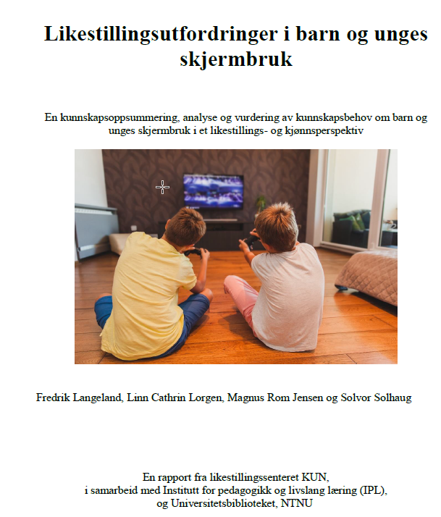
Notes:
Solvor:
Det andre prosjektet vi spesielt vil trekke frem her er et prosjekt som kom i stand via mer tradisjonelle kanaler fra fagmiljøet ved pedagogikk og livslanglæring. Prosjektet har tittelen «Likestillingsutfordringer i barn og unges skjermbruk. En kunnskapsoppsummering, analyse og vurdering av kunnskapsbehov om barn og unges skjermbruk i et likestillings- og kjønnsperspektiv»
Her ser vi igjen trenden fra den første prosjektet, med tverrfaglige forskningsgrupper, her er det kjønnsforsker fra KUN (likestillingssenteret i Steigen), forskere fra det pedagogiske miljøet og biblioteket. Dette prosjektet er en bestilling fra barne og likestillings departementet (BLD).
I begge disse prosjektene har vi fra biblioteket hatt flere roller enn bare det systematiske søket, slik som datahåndtering, gjennomgang (screening) av artiklene og skrevet deler av rapporten, samt analyse i Nvivo.

Slide 6
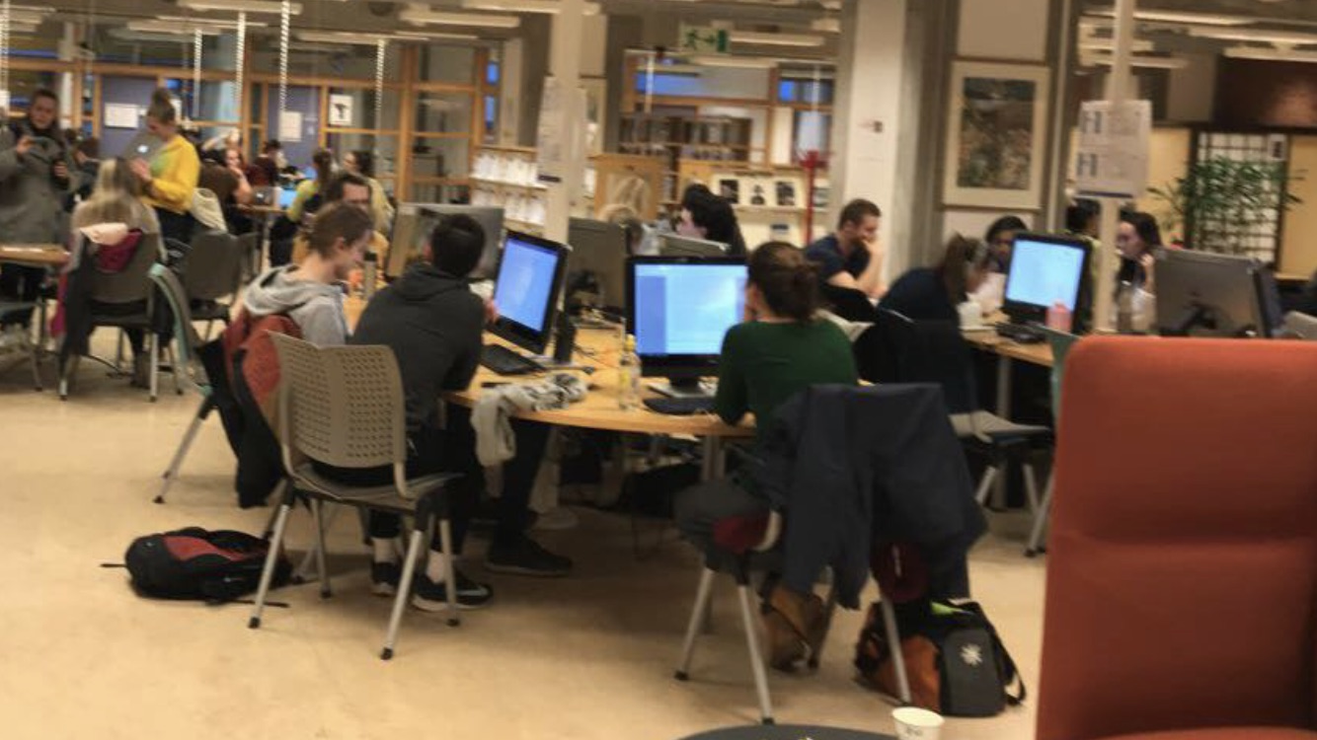
Hvorfor skal biblioteket bidra i systematiske søk sammen med fagmiljøene?
Notes:
Magnus:
Hvorfor skal vi i biblioteket bidra i fagmiljøene med disse systematiske søkene?
Mengden informasjon som er tilgjengelig har økt. Økt tilgang av informasjon krever gode metoder for gjenfinning av troverdig forskning, men den økte mengden informasjon har gjort dette til en kompleks oppgave som krever kunnskap og kjennskap til informasjonskilder og til bruk av disse. Og det er her de fagansvarlige kommer inn. Med kjennskap til de faglige databasene innhold og muligheter , og kjennskap til fagenes terminologi slik at det kan utarbeides gode søkestrategier innen de enkelte databasene. Man kjenner også til databasenes svakheter.
Vi mener at vi som fagansvarlige er viktige ressurs personer i disse store, komplekse søkene. Og de tilbakemeldingene vi får er at «dette hadde ikke vi klart uten dere» og da går det på fagmiljøenes manglende kunnskap om blant annet databaser, søketeknikk osv
For biblioteket sin del, er dette en god måte å markedsføre bibliotekets tjenester.

Slide 7
Hvordan jobber vi i et slikt prosjekt?
Samarbeid med fagmiljøene, opprette kontakt , få innsikt i problemstilling, behov og ønsker.
Avklare vår rolle: medforfatter? betaling? vår deltagelse utenom selve søket?
Samarbeider om emneord, aktuelle databaser, utarbeide søkestrategi.
Prøving og testing
Hvilke verktøy skal brukes
Skriving
Publisering
DMP?
Notes:
Solvor:
Men hvordan jobber vi i et slik prosess? Vi skal prøve med få ord å si litt om om hvordan vi jobber med slike prosjekt – generelt sett.
- kontakt med fagmiljøet er viktig, og det opplever vi at kan skje på forskjellig vis, som nevnt her er kan skje ved møter dusjen, en mail eller ofte: snøballeffekten!
I begynnelsen av et slik prosjekt er vår erfaring at må vi ta noen rolle avklaringer, dette kan i noen tilfeller føles litt ubehagelig, det går særlig på det med hva VI (biblioteksfolket) får ut av å delta på dette prosjektet.
Medforfatterskap har forskjellige tradisjoner i ulike fagmiljø, og noen vil kanskje tenke på søke delen av systematiske søk er «bare» å lete opp noen artikler., Og tenker at dette ikke kan være nok for å delta som medforfatter.
biblioteksansatte som deltar i systematiske søkeprosjekt ender ofte opp med mer enn «bare» søkedelen,,. For oss to er det viktigeste å få være med på forskingen og disse prosessene.
Systematiske søk kan føre til mye arbeid til bibliotekansatte.
Hvordan kan man løse problemet med for mange oppgaver? I noen prosjekter finnes det midler til frikjøp. Per i dag tar ikke NTNU Universitetsbiblioteket en fast pris for slike tjenester (og fra vårt ståsted, HELDIGVIS).
På prosjektet med IPL og KUN fikk biblioteket en sum fra prosjektmidlene. Disse vil bli brukt til kompetanseheving og videreutvikling av tjenestene.
Når man gjør disse store søkene genererer man store mengder med referanser. Disse må behandles på ulikt sett men med et treff på kanskje 30 000 referanser kan dette føles uoverkommelig, der bør man benytte seg av programvare for å dokumentere, sortere og analysere søkeresultatet. Verktøyene som vi bruker her er programvarer som forskere/brukerne ofte ikke har kjennskap til, og som biblioteks ansatte er unikt posisjonert å bidra til.
Det er lurt å få avklart forventinger fra fagmiljøet om hvor mye de vil at vi skal gjøre rimelig tidlig i prosessen. Vi har i noen tilfeller kun bidratt med søkestreng, mens i mer omfattende prosjekter utarbeider vi søkestreng, velger databaser, kjører søket, laster ned og behandler disse. Setter opp screening protokoll, og skriver metodekapittel. Det vil si at vi bruker mange timer på dette. Utfordringene her er også at dette kan gå utover andre arbeidsoppgaver vi har i biblioteket, som for eksempel skrankevakt, og der har vi ennå ingen løsning på plass for eksempel med tanke på frikjøp el. (vi har ingen som kan frikjøpes)
Siste fase er kommunisering av resultatene. Her har noen forskere klare ideer om hvor og hvordan dette skal foregå (prosjektet barn og likestilling har jo klare planer hvor dette skal publiseres da dette finansieres av Barne og likestillings dep), men i andre tilfeller er forskerne åpne for innspill. Her har biblioteket en gylden anledning til å foreslå Open Access publisering og komme med innspill til hvordan dataene fra prosjektet bør lagres.

Slide 8
Anbefalinger programvare
Endnote
Rayyan
Nvivo
Notes:
Magnus:
Som nevnt tidligere bruker vi en del programvare i arbeidet med systematiske søk. Noen av disse er kanskje kjent for dere allerede, men kanskje vi kommer innom noen nye bruksområder
Endnote brukes bla til å dokumentere søkeresultatet, samt dublettsjekk.
Rayyan brukes når man skal gjennomgå artiklene/abstract for å vurdere om de skal inkluderes i studiet
Nvivo kan brukes til å gjennomlese de inkluderte referansene og kode disse på ulikt vis.

Slide 9
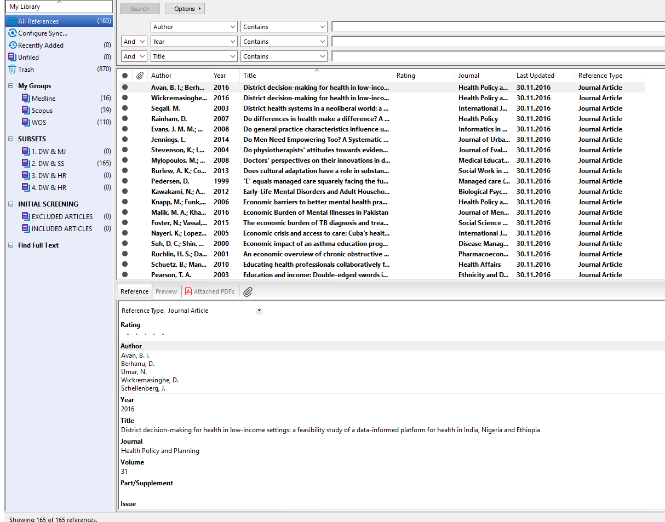
Endnote
Notes:
Magnus:
Vi overfører alle referanse vi finner fra alle søkene til et referansehåndteringsprogram
Når man gjør slike store søk, vil man oppdage at noen databaser er veldig trege og lite fleksible når man skal laste ned store mengder referanser. Andre igjen vil kun laste ned 1 ad gangen (Google Scholar, Idunn, Oria).
Vi bruker Endnote til dublettsjekk og til å håndterer resultatene. Endnote kan også brukes til utvelgelsesprosessen (dette ble gjort i det første prosjektet vi nevnte tidligere). Men vi har siden oppdaget at Rayyan er bedre til dette
Husk også at man kan bruke Endnote til å få tak i *.pdf fulltekst av tidsskriftartikler.

Slide 10
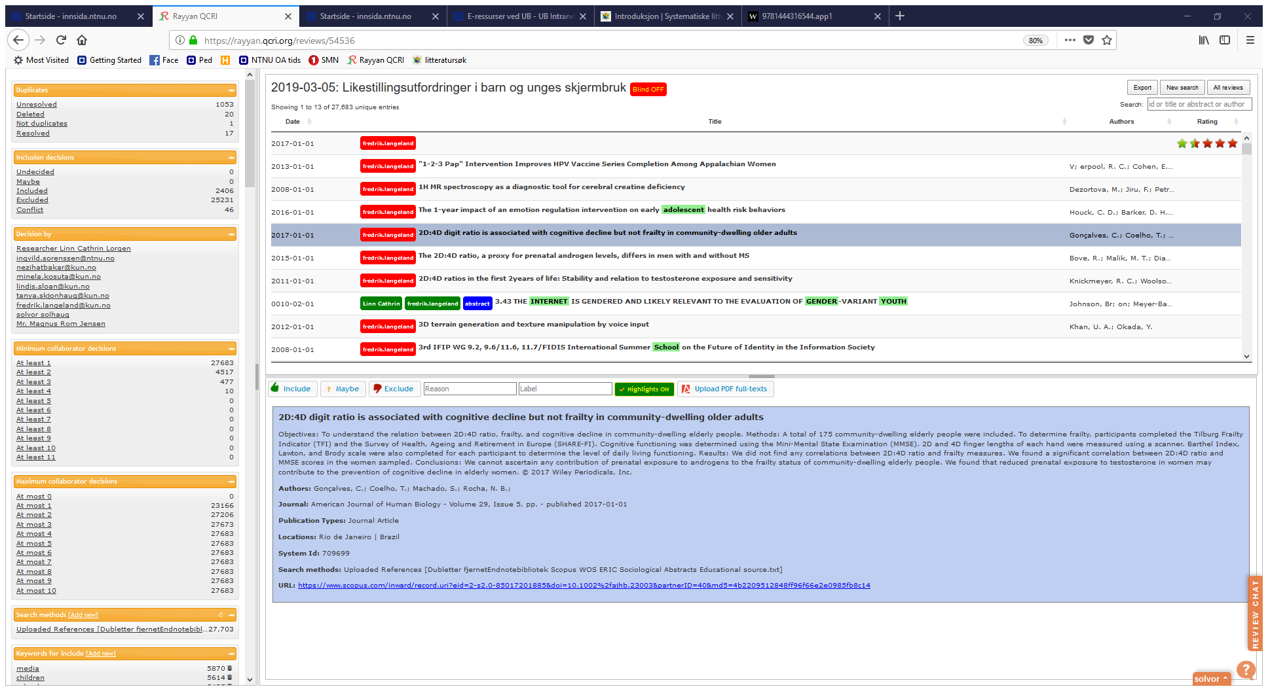
Rayyan
Notes:
Magnus:
Hva er Rayyan?
En ny men gledelig opplevelse både for oss og forskerne.
Rayyan er et gratis web verktøy som er et godt hjelpemiddel når man jobber med systematiske oversikter og ander kunnskapsorienterte prosjekt. Jobben med å screene og velge studier går mye raskere og gjør hele denne prosessen enklere og morsommere. Dette kan også gjøres på en mobil app så denne jobben kan gjøres hvor som helst. Veldig bra som et samarbeidsverktøy også. Du ser hva andre har gjort, det er en dialog mulighet der som gjør det enkelt å samarbeide. Under dette prosjektet er vi 10 personer som har jobbet med samme systematiske søk ut fra samme kriterier
Rayyan fungere godt mot endnote og lar deg importere og eksportere referanser. Måten rayyan brukes er at man importerer referansene fra for eksempel endnote også må man lese gjennom sammendrag i rayyan,og avgi sin stemme for om den aktuelle artikkelen skal inkluderes eller ekskluderes fra studiet.
Forklar litt om bildet (røde merkelapper etc.).
Vi ser også på muligheten for å bruke «labels» fra Rayyan i Nvivo.

Slide 11
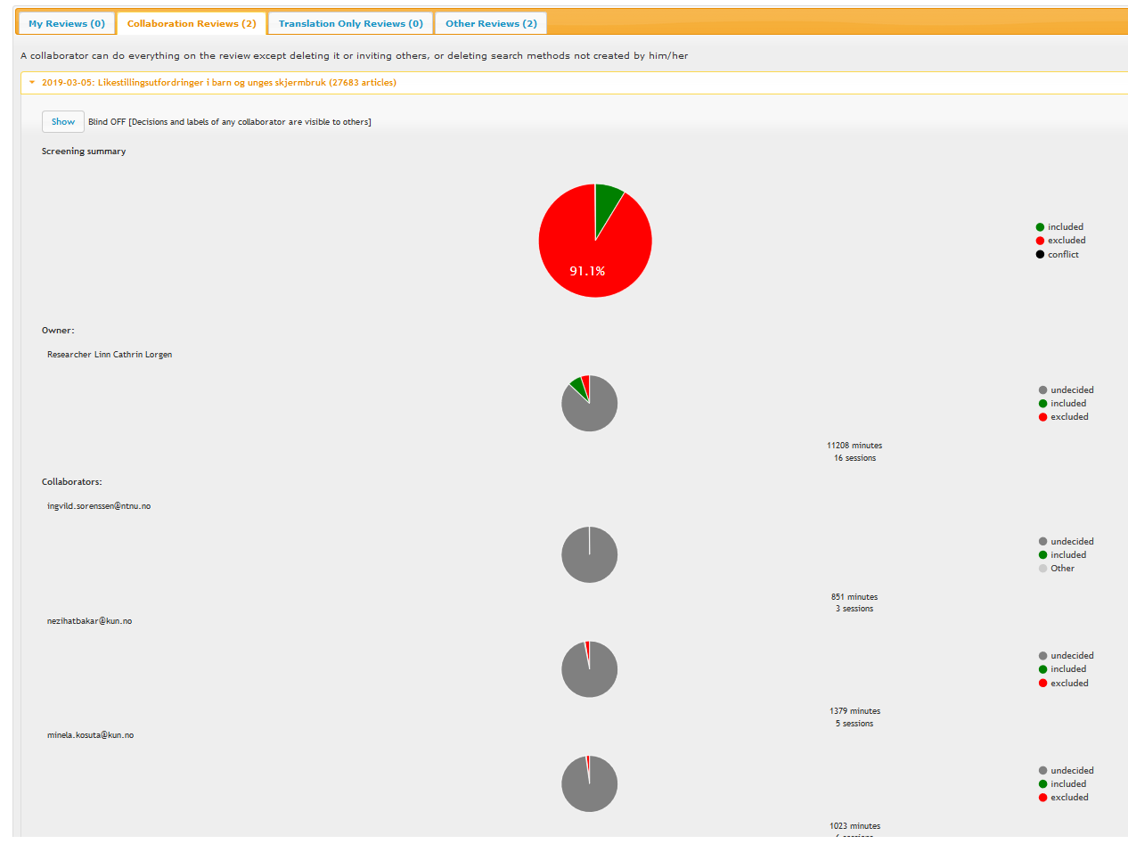
Notes:
Magnus:
Rayyan gir på en enkel og oversiktlig måte innsikt i selve prosessen….

Slide 12
Notes:
Solvor:
Hvis vi ser på dette flytskjemaet ser vi at vi hadde ne sten 40 000 treff etter at alle referansene i første omgang var overført til endnote. Etter en dublett sjekk her kom vi ned i nærmere 28 000 referanser. Dette flytskjemaet viser på en oversiktlig måte hvordan vi har jobbet. Som dere kanskje ser så var et tilslutt bare 84 referanser som gikk til lesing etter at vi var ferdig med alle utvelgelsesprosessene
Da vi var ferdig med å sortere, gjennomgå og plukke ut litteratur for prosjektet bruker vi NVIVO som et hjelpemiddel for den videre jobben med å analysere innholdet i den litteraturen vi har funnet.

Slide 13
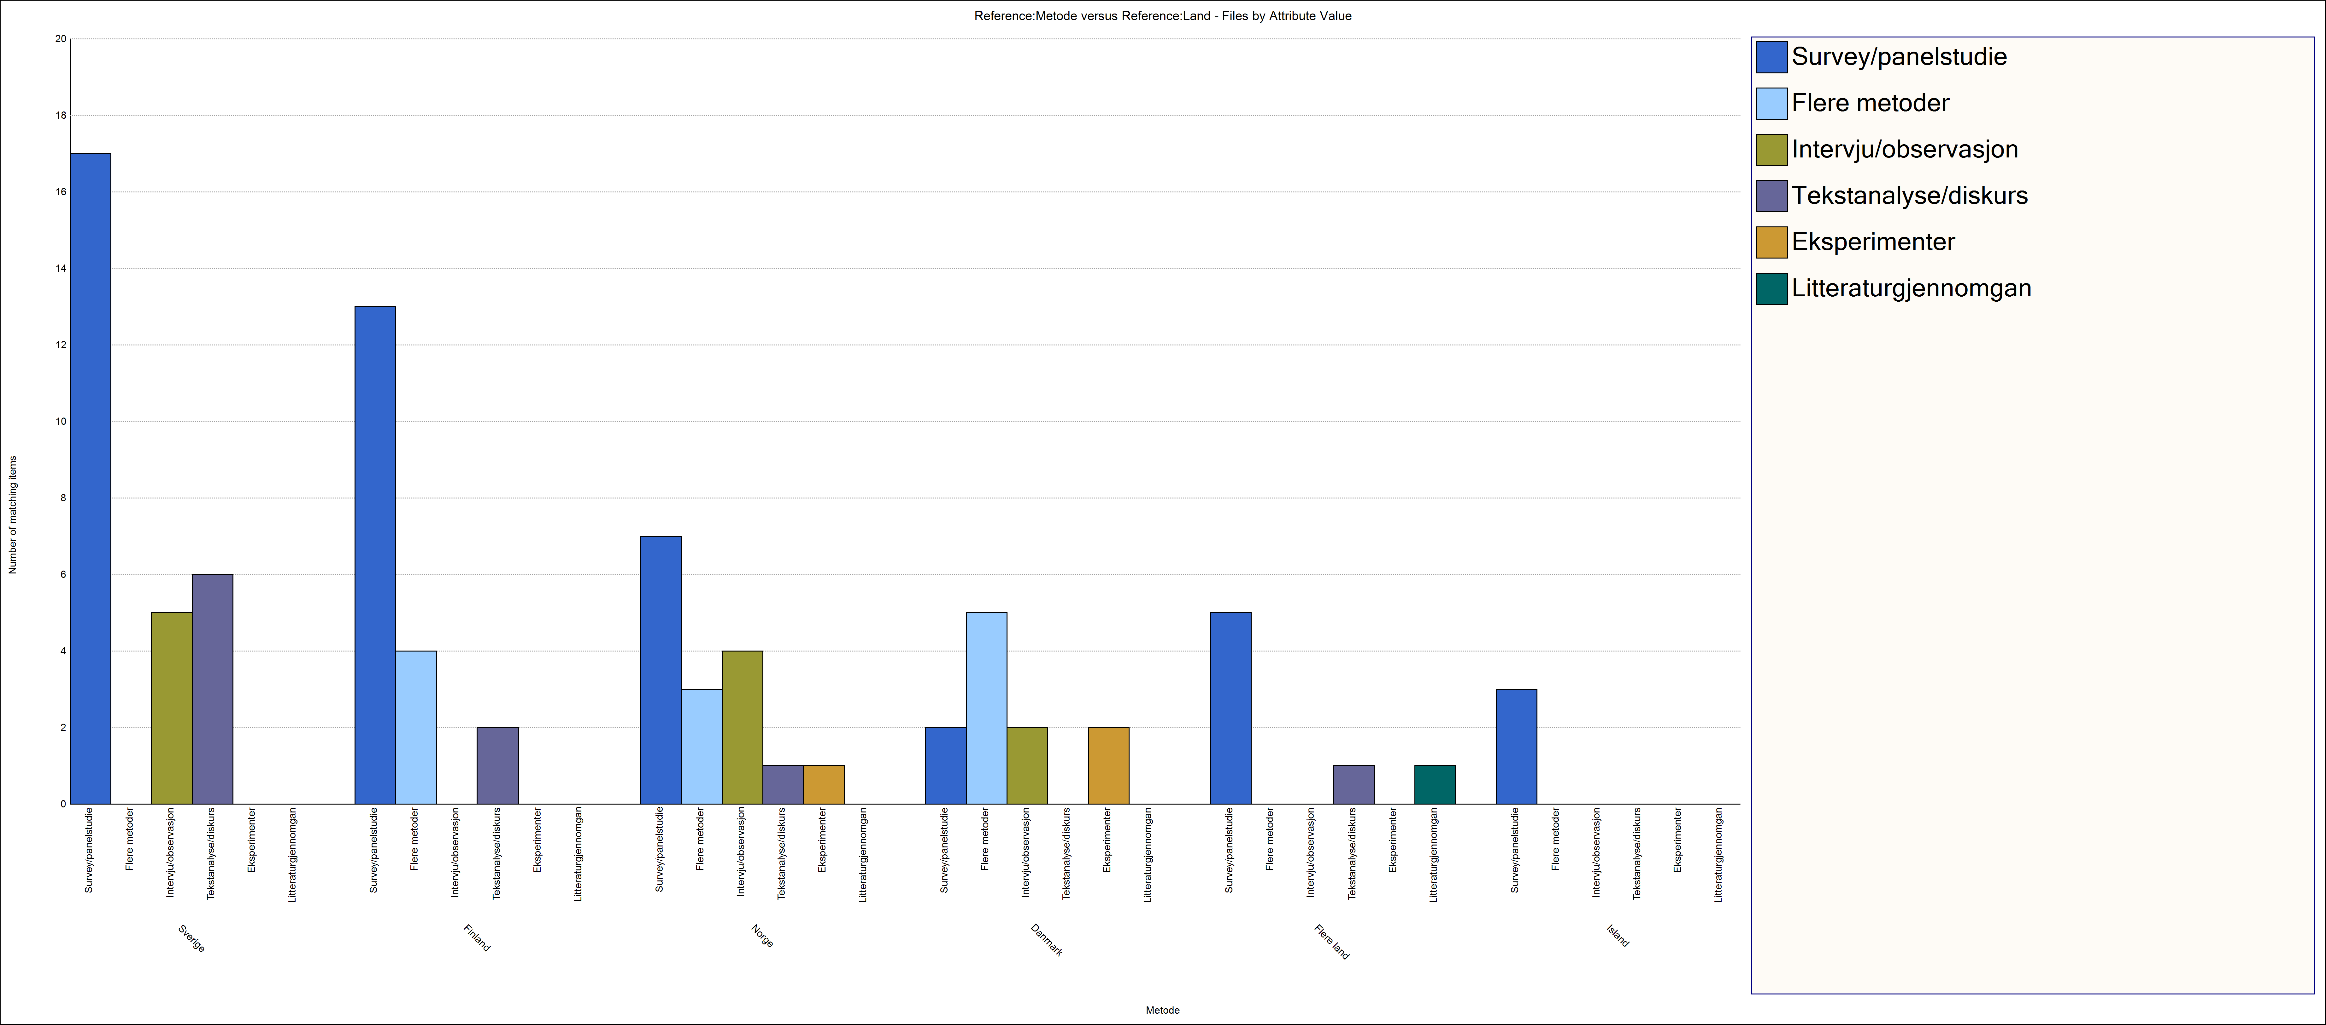
NVIVO
Notes:
Magnus:
Nvivo kan være et nyttig verktøy i analysen av resultatet av søket. Nvivo lar oss samle sammen alle artiklene på et sted: man kan importere resultatet fra Endnote til Nvivo og slik få med metadata og fulltekst pdfene i en operasjon. Dette kan siden brukes til å gjøre bibliografiske analyser i Nvivo: Hvor mange artikler kommer fra hvilke tidsskrift? Hvilke forfattere har vi flest artikler fra?
Man kan videre berike disse «vanlige» metadataene med egne: hvilken metode er brukt i studien? Hvilket land er undersøkt? Disse kan så kjøres mot de mer vanlige metadataene: hvor mange artikler har vi som ser på Danmark, som er publisert etter 2010? Hvor mange artikler har vi som bruker surveyundersøkelser publisert i et bestemt tidsskrift ?
Ettersom man i Nvivo kan klassifisere og sortere informasjonen, får man mer tid og bedre oversikt i forskningsprosessen og det kan bli enklere å finne mønster når all data er samlet her.

Slide 14
Tverrfaglig aspektet ved systematiske søk inne samfunnsvitenskapelige fag
Tverrfaglige databaser, men forskjellig bruk av terminologi
Bibliotekansatte med forskjellig fagbakgrunn jobber sammen: kjenner de enkelte databasene og fagtermer
Forskere og bibliotek blir på tvers av fagfelt samarbeider
Økt faglig innsikt og forståelse
Finner ikke alt man trenger i databasene, grå litteratur – nettverk.
Notes:
Solvor:
Systematiske søk innen de samfunnsvitenskapelige fagene er preget av flere tverrfaglige aspekter.
prosjektene samarbeider med forskningsgrupper som er satt sammen av folk fra forskjellige fagmiljø
Magnus og jeg kommer fra forskjellige miljøer innen samfunnsfagene, noen som er en fordel da vi har forskjellige innfallsvinkel og kjennskap til forskjellig terminologi og databaser.
Samarbeid med tverrfaglige miljøer gir økt kunnskap innen flere fagfelt

Slide 15
Erfaringer
Samarbeid med fagmiljøene
Bibliotekets kunnskap blir synlig
Norske og nordiske databaser ubrukelige til store avanserte søk
Kjennskap til flere verktøy
Ny rolle for Universitetsbibliotekaren
Kunnskapsinnhenting for alle parter
Lærer noe nytt hele tiden
Moro ☺
Notes:
Magnus:
Et god Samarbeid med fagmiljøet er ekstremt viktig I dette arbeidet.
Det er en viss forventning om at vi deltar som diskusjonspartnere under hele prosessen,så en viss kjennskap til både fagområdet, men også selve forskningsprosessene, er en forutsetning
Bruk av flere verktøy er nyttig og gode hjelpemidler
Kan være utfordringer med de norske og nordiske databasene ved store, avanserte søk.
Overføring av referanser til Endnote kan være tidskrevende
Tilbakemeldingene fra Fagmiljøene, som vi kan samarbeid over flere måneder, at vi i biblioteket sitter med en kompetanse fagmiljøene ikke visste at vi hadde, så vår kompetanse blir veldig synlig med et slikt samarbeid. Vi ser at vårt bidrag blir lagt merke til, Dette ser vi blant annet i etterspørsel vi får disse fagmiljøene i etterkant – ryktet sprer seg, at det snakkes
Men dette er artig, og vi lærer noe nytt hele tiden og blir j\kjent med mange spennende mennesker

Slide 16
Anbefalinger
Rolleavklaringer
Tidsbruk
Tett kontakt med fagmiljø/forskergruppa
Bruk referansehåndteringsverktøy
Bruk Rayyan
Vurder å bruk Nvivo
Vær bevisst din egen kompetanse
DMP ?
Notes:
Solvor:
Hva kan vi anbefale dere som tenker å begynne med dette?
Det kanskje viktigeste og det første man bør se på er Rolleavklaringer. Hvor blant annet hvilken forventninger har fagmiljøet til dere, men også deres forventinger , da spes med tanke på å være med som medforfatter, betaling . Skal vi skrive noe eller er det andre prosesser de ser vi bør delta i?
Når det gjelder tidsbruk er det viktig å få avklart tidlig, både i forhold til samarbeidspartnere , men også internt på biblioteket. Dette tar tid, man skal gjøre en god jobb, og det er veldig fint å kunne konsentrere seg om dette mens man holder på, være i bobla.
Bruke verktøy, det letter arbeid, gir god oversikt og mange muligheter samt at det fungerer godt i samarbeid med flere
DMP (datahånteringsplaner, ……………………
Husk at vi i biblioteket har mye kompetanse de ute i fagmiljøene ikke har.

Slide 17
Litteraturliste
Haraldstad, A.-M. B., & Christophersen, E. (2004). Litteratursøk og personlige referansedatabaser. I H. Benestad & P. Laake (Red.), Forskningsmetode i medisin og biofag (s. 115-151). Oslo: Gyldendal akademisk, 2004.
Weiss, D., Rydland, H.T., Øversveen, E., Jensen, M.R., Solhaug, S. & Krogstad, S. (2018). Innovative technologies and social inequalities in health: A scoping review of the literature. PLoS ONE , 13(4). doi:10.1371/journal.pone.0195447
Langeland, F., Lorgen L.C., Jensen, M.R. & Solhaug, S. (2019). Likestillingsutfordringer i barn og unges skjermbruk. Kommer snart

